Slide 1
자동정반배치 (선체조립부)
2024. 2. 27. 김태희 책임

Slide 2
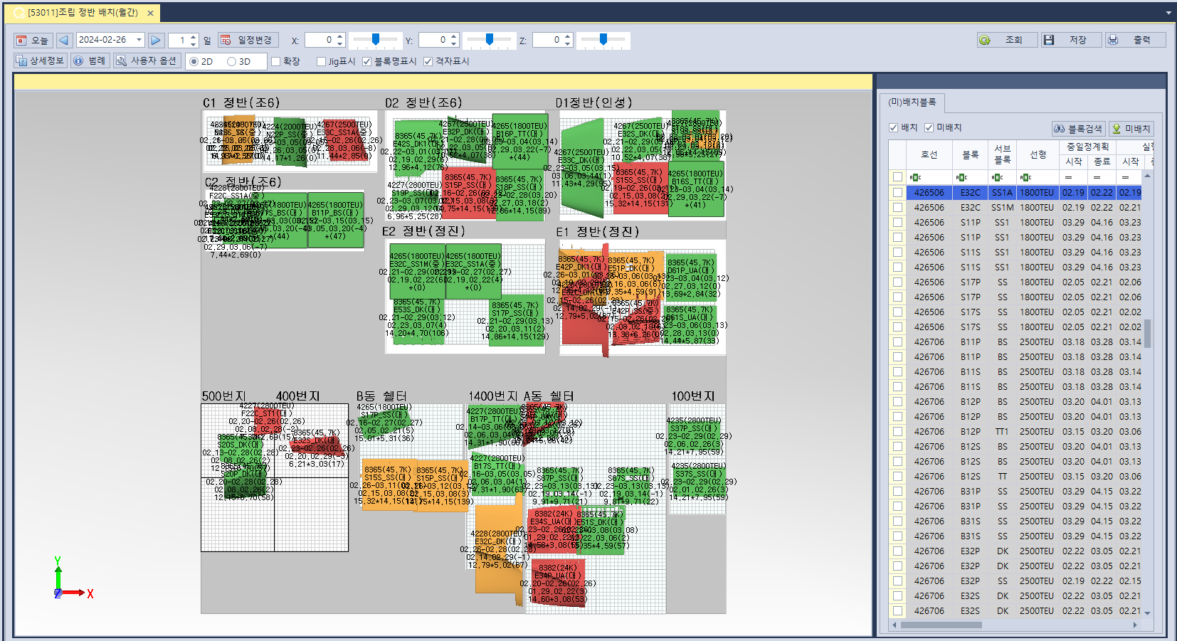
1. 목적 및 방향성
1-1) 목적 : DATA 기반 분석을 통한 사용자 편의성 증대 및 다양한 시뮬레이션에 근거한 신속한 의사결정
- 현재, 각 과별로 정반배치, USER의 KNOW-HOW에 의존
- 정기(3개월)/비정기(수시) 정반 배치 작업시 시수 과다
- 공정 상황에 따라 매일 정반 SCH 변경 필요
1-2) 방향성 : 표준화/단순화/연결화
- 표준화된 정반배치로 누구나 쉽게 사용가능
- 특정 시점의 DATA 변경시 변경 시점 이후의 정반 전체 변경
- 향후, 선공정 DATA(가공/판넬/소조/중조) 기반, 자동 스케쥴링

Slide 3
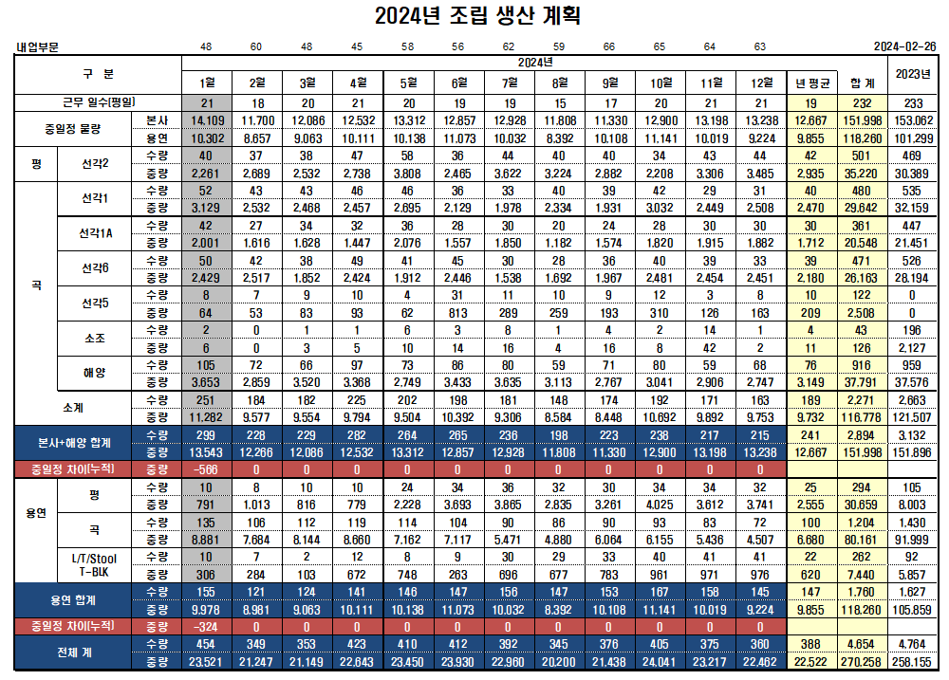
2. 요구사항 및 고려사항
2-1) 요구사항
- 클릭 한 번으로 각 공장별 배정 블록 자동배치
기존 NESTING 기법 정반배치 자동화
▶ 많은 제약조건, 복잡한 사용방법
▶ MANUAL화가 되지 않아 인수인계가 이뤄지지 않음
- 자동정반 배치 적용시 년단위 블록도 정반 배치 가능(각 공장별 생산 기준, 70% 이상 블록 배정됨)
→ 중/장기 LOAD 분석 활용 가능

Slide 4
2. 요구사항 및 고려사항
2-2) 고려사항 : 사용방법 단순화, 공간(정반) 활용성 및 생산량 극대화
- 블록, 중일정/중량/사이즈(형상)/공기 고려한 최적 배치 시뮬레이션(우선 순위 고려, 일정 or 생산량)
2.2.1) 블록 : 중/대조(대조 단독 블록 or 대조 블록에 여러 개의 중조 블록 탑재하여 완성)
중/대조로 분리된 블록의 경의 대조 착수전 중조 완료 필요
2.2.2) 중일정 : 일정 준수 기준으로 배치
일정 조정 → 중일정 기준 선행/지연 조건 설정 필요 → 착수/완료일, 최소/최대 가능일 (예, ±3)
타공장 블럭간 PAIR율 조건(후행 작업 기준, PAIR 블록 완료 일정 참조하여 배치)
2.2.3) 중량(생산량) : 월말 기준 최대 생산량 기준으로 배치
2.2.4) 사이즈(형상) : 블록 BASE에 따라 정반 차지 면적이 다름
2.2.5) 공기 : 정반 점유 공기 설정(정반에서 블록 반출 후 검사 실시 → 표준공기와 개념이 다름)
선종/선형별, 중/대조 블록 DEFAULT 공기 설정
2.2.6) 특정 블록, 지정 정반 및 날짜에 배치/제외
전문화 정반 및 필수 일정 준수(돌관) 블록 조건 설정
2.2.7) 1개 BAY에 1개 이상의 블록이 배치될 수 있음(1BAY <-> 1BLK 일대일 매칭이 아님)

Slide 5
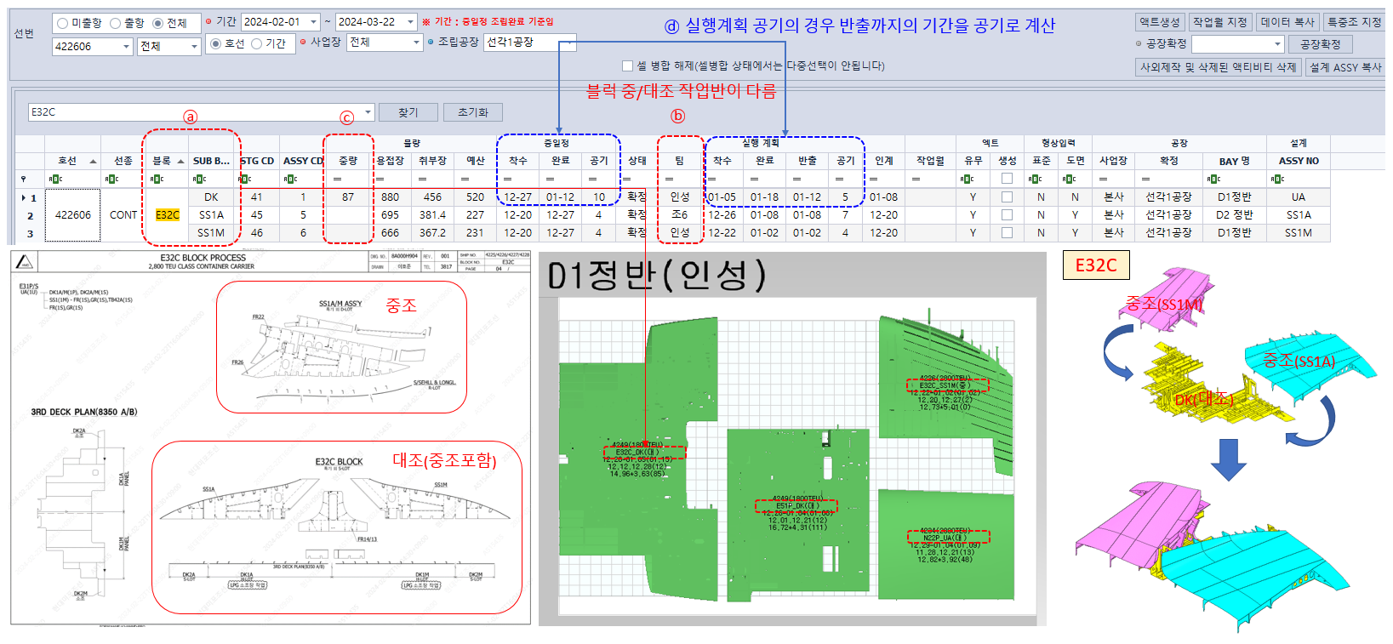
2. 요구사항 및 고려사항

Slide 6
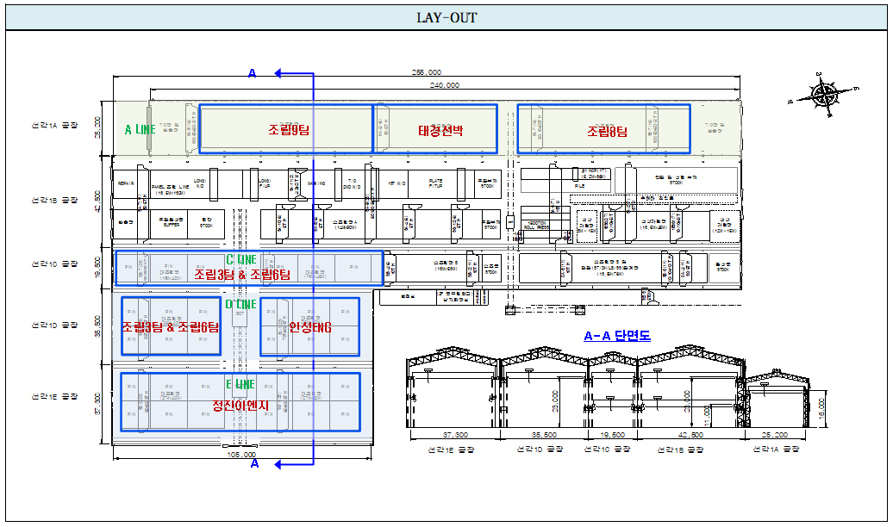
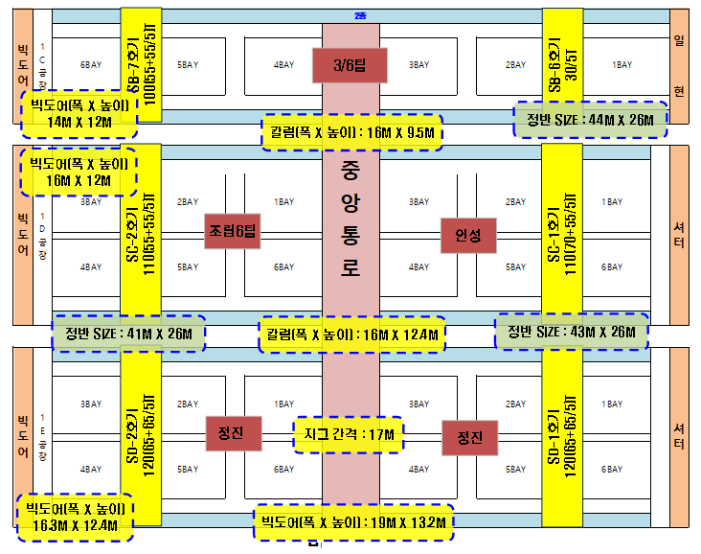
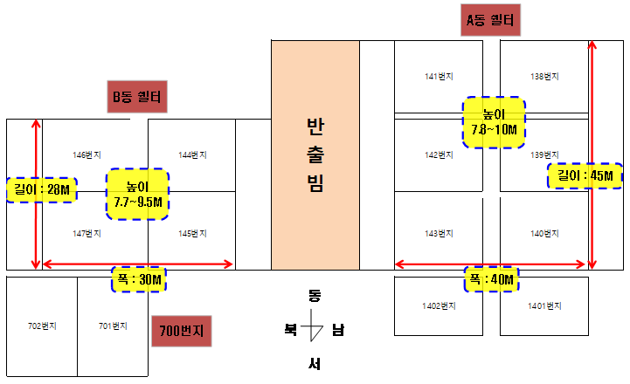
3. 각 공장별 제약조건
3-1) 제약조건 : 각 공장별 크기, CRANE CAPA’ 및 CRANE 권상 가능 범위 상이함.
- 길이 및 폭방향 돌출가능(안전통로) 거리, 블럭간 안전거리(족장) 조건 설정 필요
EX) 본사, 선각1공장 LAY OUT 및 CARANE 배치

Slide 7
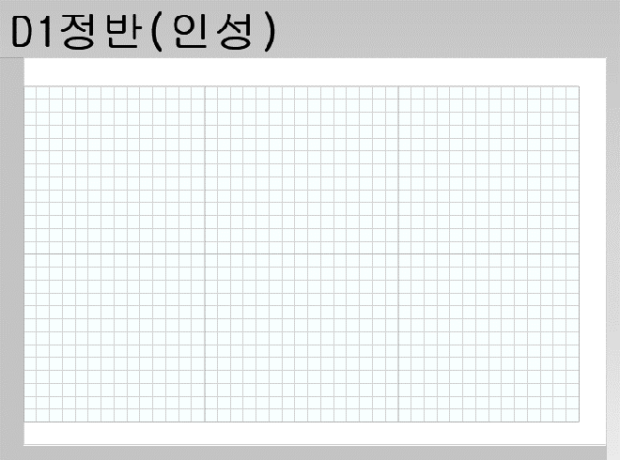
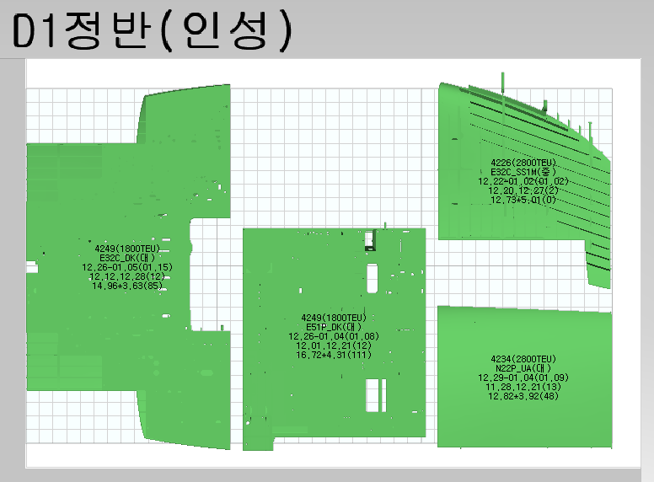
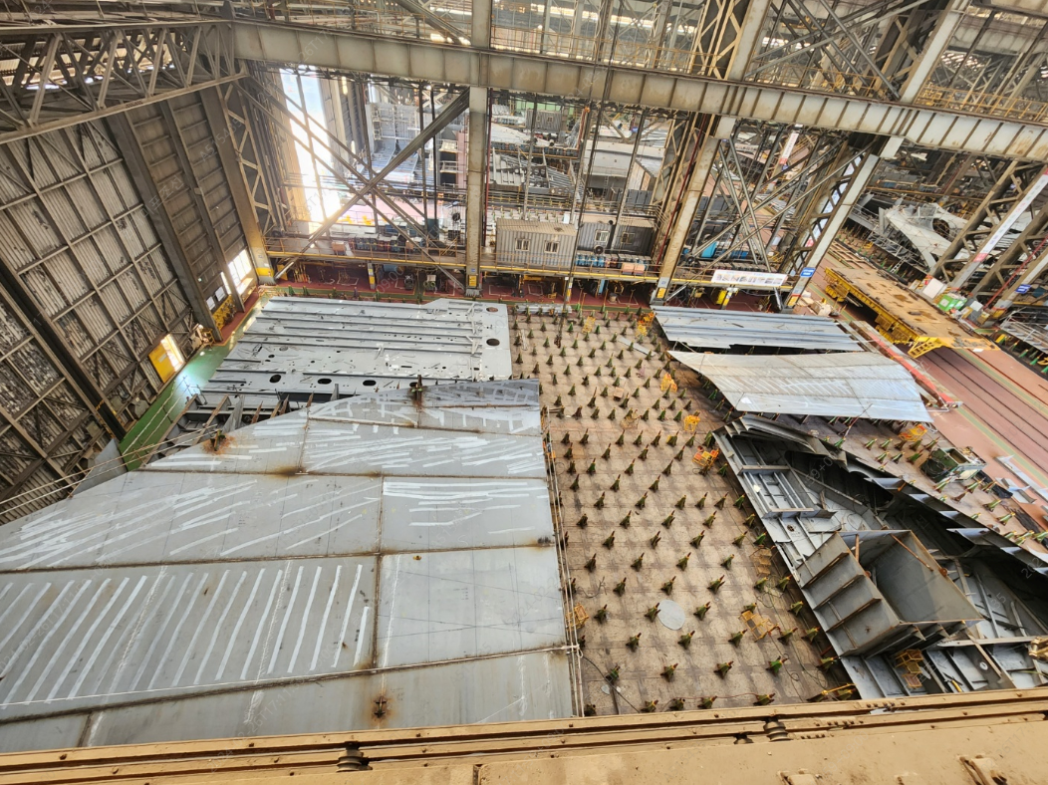
3. 각 공장별 제약조건
EX) 본사, 선각1공장 기준 제약조건
1. 공장 제일 끝에 있는 정반에는 100톤 이상 배치불가(양끝단 5M 크레인 접근 불가, 2기 연동 불가)
2. 51톤 이상 블록 폭 15M 이상 시 길이방향 배치(중앙통로, 대차 이용 반출시 T/O 중량 고려)
3. 폭/길이 둘다 15M 이상 시 E라인 배치(반출 불가)
4. 15M 이상 블록 C라인 배치 불가
5. PORT/STBD 같은라인 배치(단, 제약조건 없을시 C/D라인 혼용배치 가능)
6. C라인 중조 우선 배치(단, E라인 배치 E32C 등 특정 블록 중/대조 같은 라인 배치 조건 입력 필요)
7. 2000TEU E32 & E41블록, 중/대조 E라인 배치
8. E32 배치시 대조 기준 D라인 2번, E라인 1번 주기로 배치
끝단 5M 크레인 접근 불가
43m
26m
28m
Max. : 26m + 2m =28m
(안전통로 양쪽 각 1m 초과 가능)

Slide 8
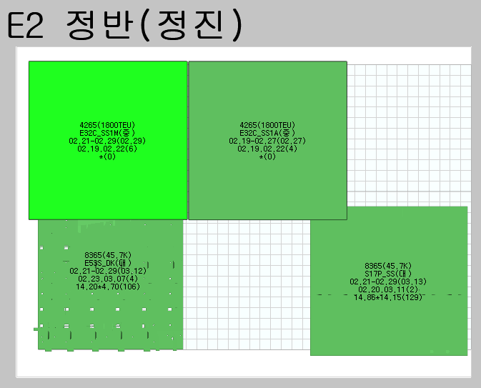
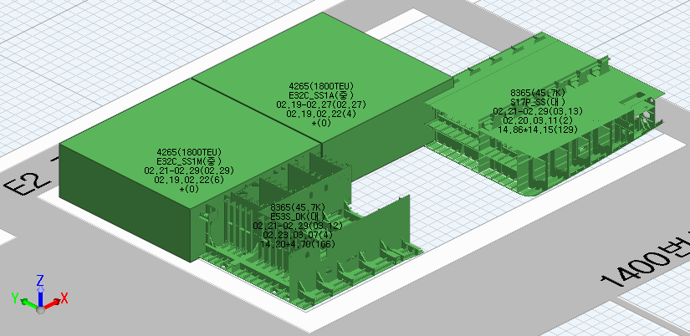
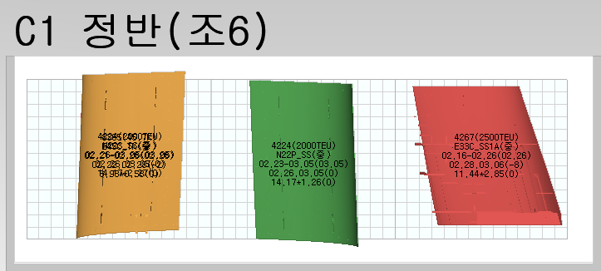
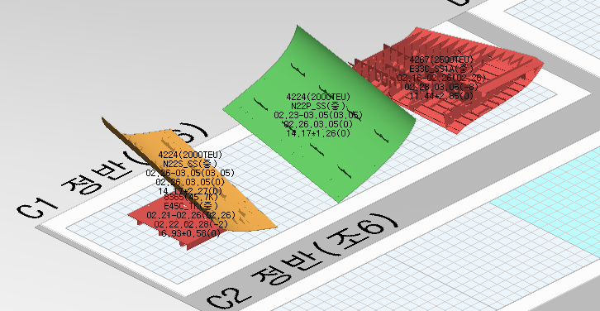
4. 시스템 보완 사항
3-1) 시스템 보완 사항
▶ 중/대조 블록 SIZE(LxBxD) 및 형상 정보, DATA BASE화 필요
- 기본적으로 설계에서 CAD 정보 PUBLISHING 되어야 정반배치 형상 반영
(시리즈선임에도 불구, 블록 형상 없이 박스 형태로 표현, UNITY → VIZZARD로 변경되어도 동일)
- 블록 배치시 DIVISION의 BASE 기준에 따라 블록 회전 적용
(외판 BASE의 경우, 선형외판과 스마트지그 이용 BASE 정보 입력)
▶ 정반 배치시 기본적으로 3개월 물량 배치
→ 도면 출도전 블록 배치되므로 기본적으로 선종/선형별 블록 2D 평면 형상으로 배치 후
도면 출도시 UPDATE 시스템으로 검토
※ 정반 배치시 필연적으로 블록의 형상정보 DATA가 있어야 배치 시뮬레이션이 가능

Slide 9
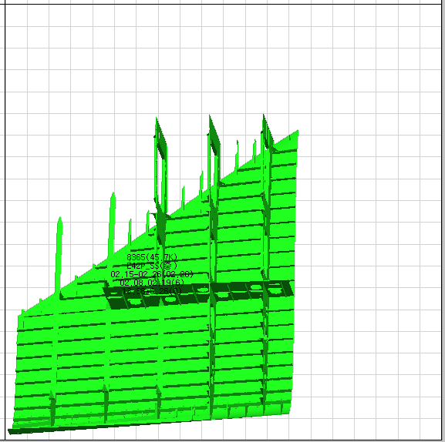
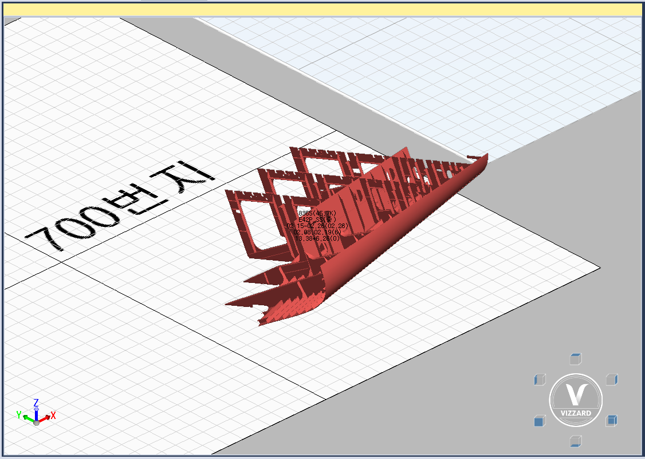
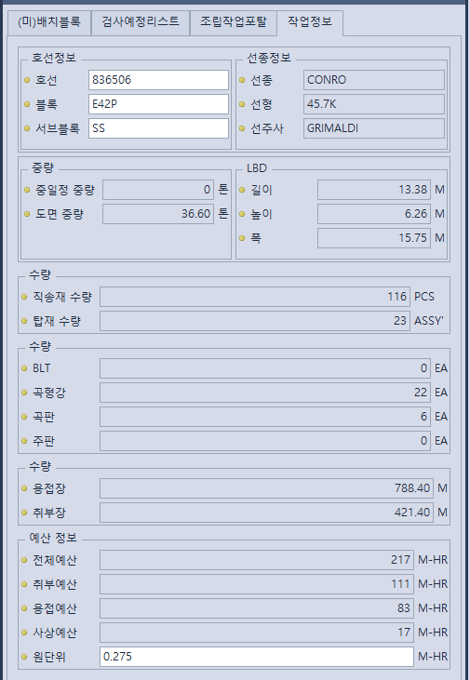
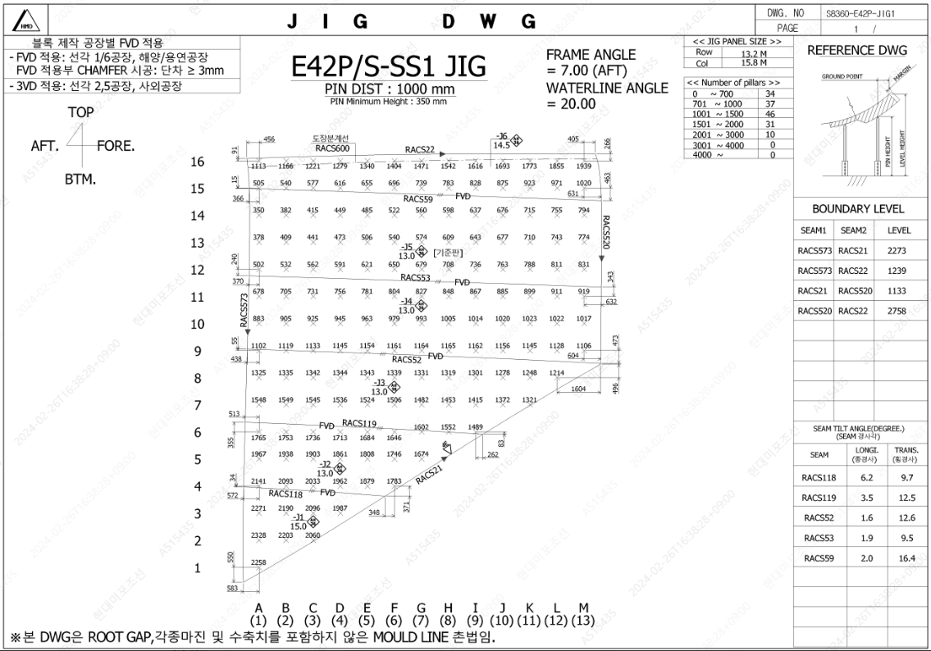
4. 시스템 보완 사항
정반배치 : 13m x 15m
BASE 고려 안된 SIZE
BASE 오류
- 핀지그 도면 기준
최소 14M X17M 공간 필요

